Slide 1







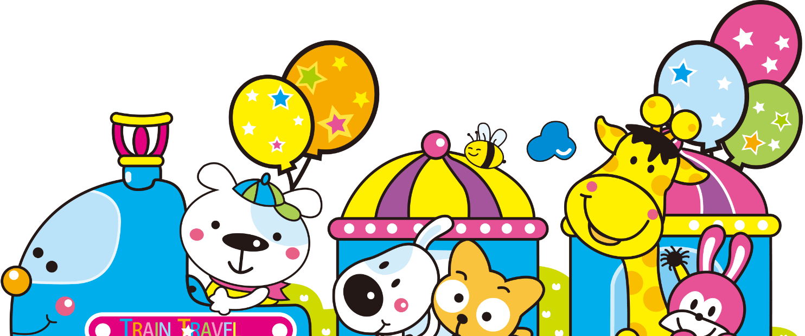
Chào mừng thầy cô và các em!

Slide 2

Khởi động

Slide 3



non
Ong
học
việc
The little bee

Slide 4


Điền vào chỗ trống: cánh đ....
A. ồng
B. ong
C. anh
D. ăng

Slide 5
Điền vào chỗ trống: c.... chim
A. ăng
B. ánh
C. ông
D. oe

Slide 6
Điền vào chỗ trống: con k...
A. eng
B. ong
C. inh
D. ênh

Slide 7
BÀI 6 BUỔI TRƯA HÈ

Slide 8
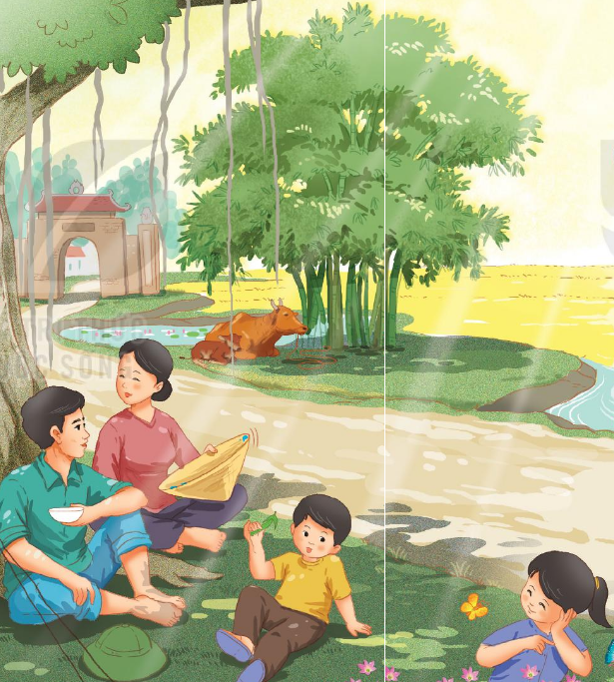
1
Quan sát tranh
b. Cảnh vật và con người ở đây như thế nào?
a.Em thấy những gì trong tranh?

Slide 9


Đọc mẫu
TAY DÒ
TAI NGHE
MẮT DÕI

Slide 10

Đọc
Đọc mẫu
Buổi trưa hè
Buổi trưa lim dim
Nghìn con mắt lá
Bóng cũng nằm im
Trong vườn êm ả.
Bò ơi, bò nghỉ
Sau buổi cày mai
Có gì ngẫm nghĩ
Nhai mãi, nhai hoài…
Hoa dại thơm hơn
Giữa giờ trưa vắng
Con bướm chập chờn
Vờn đôi cánh nắng.
Bé chưa ngủ được
Bé nằm bé nghe
Âm thầm rạo rực
Cả buổi trưa hè.
( Huy Cận)

Slide 11
Giải nghĩa từ
Chập chờn: Lúc ẩn lúc hiện, khi mờ khi tỏ

Slide 12
Giải nghĩa từ
Rạo rực: Có cảm giác nôn nao, khó chịu trong người

Slide 13
Đọc
Đọc nối tiếp câu
Buổi trưa hè
Buổi trưa lim dim
Nghìn con mắt lá
Bóng cũng nằm im
Trong vườn êm ả.
Bò ơi, bò nghỉ
Sau buổi cày mai
Có gì ngẫm nghĩ
Nhai mãi, nhai hoài…
Hoa dại thơm hơn
Giữa giờ trưa vắng
Con bướm chập chờn
Vờn đôi cánh nắng.
Bé chưa ngủ được
Bé nằm bé nghe
Âm thầm rạo rực
Cả buổi trưa hè.
( Huy Cận)

Slide 14
Đọc
Đọc nối tiếp khổ
Buổi trưa hè
Buổi trưa lim dim
Nghìn con mắt lá
Bóng cũng nằm im
Trong vườn êm ả.
Bò ơi, bò nghỉ
Sau buổi cày mai
Có gì ngẫm nghĩ
Nhai mãi, nhai hoài…
3
Hoa dại thơm hơn
Giữa giờ trưa vắng
Con bướm chập chờn
Vờn đôi cánh nắng.
Bé chưa ngủ được
Bé nằm bé nghe
Âm thầm rạo rực
Cả buổi trưa hè.
1
2
4
( Huy Cận)

Slide 15





Luyện đọc theo nhóm
Tiêu chí đánh giá
Yêu cầu
Phân công đọc theo đoạn
Khi bạn đọc phải dò theo bạn.
- Cùng nhau tìm hiểu từ chưa biết
1
Đọc đúng
2
Đọc to, rõ
3
Ngắt, nghỉ đúng chỗ

Slide 16
Đọc
Thi đọc
Buổi trưa hè
Buổi trưa lim dim
Nghìn con mắt lá
Bóng cũng nằm im
Trong vườn êm ả.
Bò ơi, bò nghỉ
Sau buổi cày mai
Có gì ngẫm nghĩ
Nhai mãi, nhai hoài…
3
Hoa dại thơm hơn
Giữa giờ trưa vắng
Con bướm chập chờn
Vờn đôi cánh nắng.
Bé chưa ngủ được
Bé nằm bé nghe
Âm thầm rạo rực
Cả buổi trưa hè.
1
2
4
( Huy Cận)

Slide 17
Luyện đọc toàn bài
Tiêu chí đánh giá
1
Đọc đúng
2
Đọc to, rõ
3
Ngắt, nghỉ đúng chỗ
4
Đọc và nhấn giọng
phù hợp

Slide 18
Đọc
Đọc toàn bài
Buổi trưa hè
Buổi trưa lim dim
Nghìn con mắt lá
Bóng cũng nằm im
Trong vườn êm ả.
Bò ơi, bò nghỉ
Sau buổi cày mai
Có gì ngẫm nghĩ
Nhai mãi, nhai hoài…
Hoa dại thơm hơn
Giữa giờ trưa vắng
Con bướm chập chờn
Vờn đôi cánh nắng.
Bé chưa ngủ được
Bé nằm bé nghe
Âm thầm rạo rực
Cả buổi trưa hè.
( Huy Cận)

Slide 19








Đọc hiểu

Slide 20
3. Tìm ở cuối các dòng thơ những tiếng cùng vần với nhau
dim
dim
hơn
chờn
lá
ả
nghe
hè
nghĩ
vắng
nắng
nghỉ

Slide 21
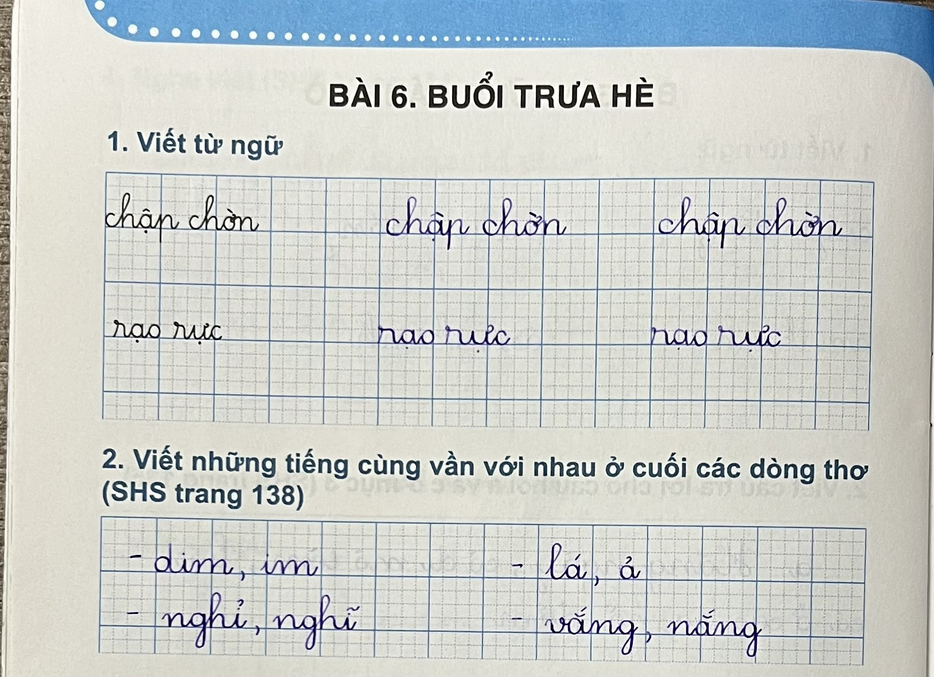

Slide 22
Trả lời câu hỏi

Slide 23
a. Những con vật nào được nói tới trong bài thơ?
Con bò, con bướm

Slide 24
b. Những từ ngữ nào trong bài thơ cho thấy buổi trưa hè rất yên tĩnh?
Bóng cũng nằm im
Trong vườn êm ả.

Slide 25
c. Em thích khổ thơ nào trong bài? Vì sao?

Slide 26
5
Học thuộc lòng hai khổ thơ cuối
Bé chưa ngủ được
Bé nằm bé nghe
Âm thầm rạo rực
Cả buổi trưa hè.
Hoa dại thơm hơn
Giữa giờ trưa vắng
Con bướm chập chờn
Vờn đôi cánh nắng.

Slide 27
6. Nói về điều em thích ở mùa hè

Slide 28
Tạm biệt các em

